Slide 1
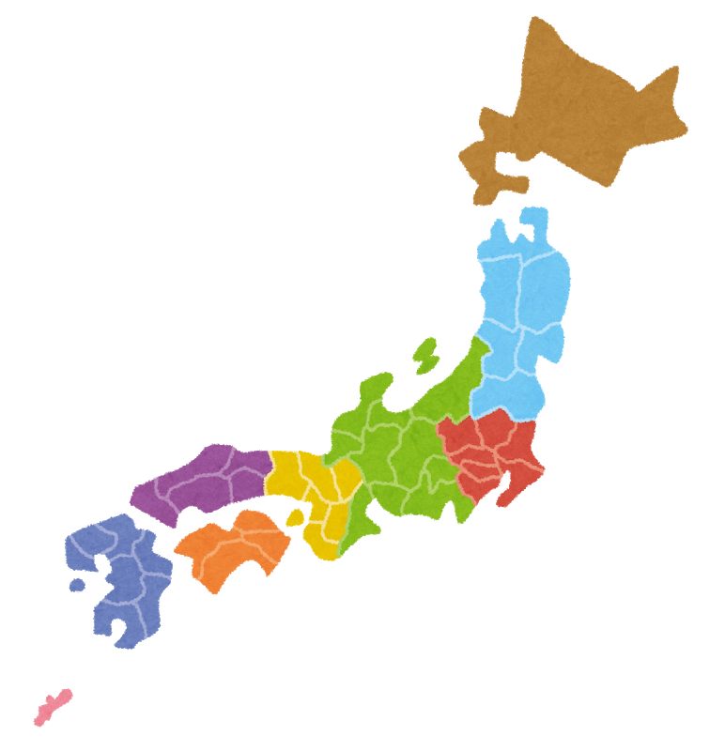
都道府県庁所在地 教 科 ：社会 学 年 ：小学４年生
難問編
各都道県の絵や名前を見て
都庁・道庁・県庁がある都市名を答えましょう。
所在地の都市は各都道県が条例で定めたものによる。

Slide 2
都・道・県庁所在地 を答えましょう。
と・どう・けんちょうしょざいちをこたえましょう。

Slide 3
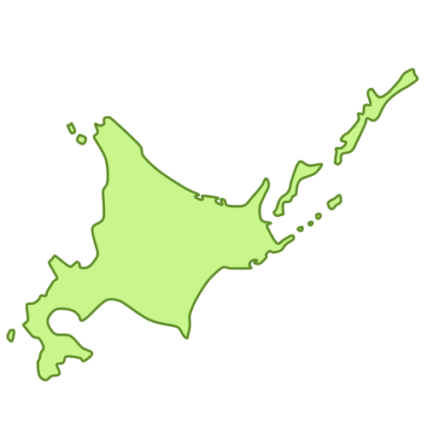
北海道（ほっかいどう）
札幌市（さっぽろし）

Slide 4
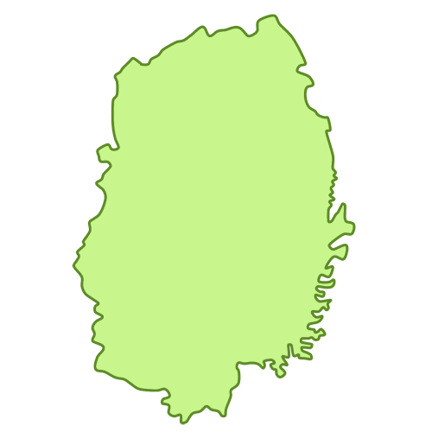
岩手県（いわてけん）
盛岡市（もりおかし）

Slide 5
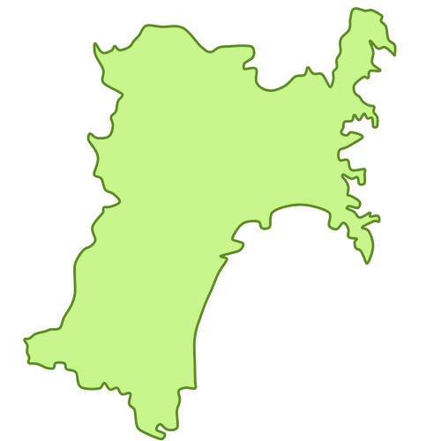
宮城県（みやぎけん）
仙台市（せんだいし）

Slide 6
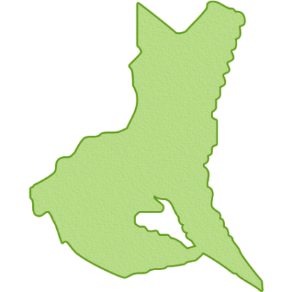
茨城県（いばらきけん）
水戸市（みとし）

Slide 7
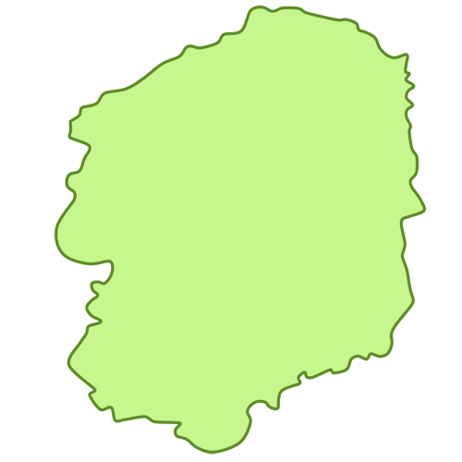
栃木県（とちぎけん）
宇都宮市（うつのみやし）

Slide 8
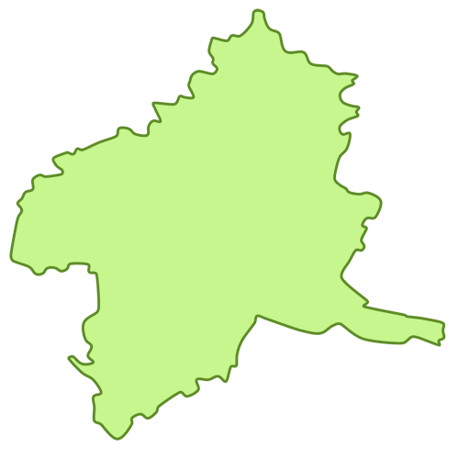
群馬県（ぐんまけん）
前橋市（まえばしし）

Slide 9
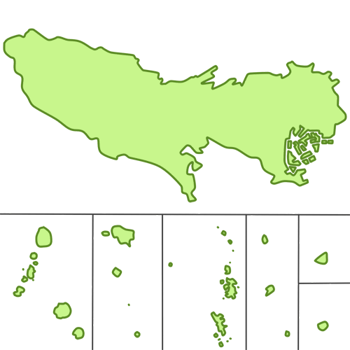
東京都（とうきょうと）
新宿区（しんじゅくく）
「東京」と表記される場合もある

Slide 10
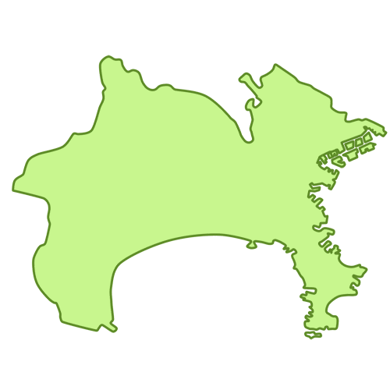
神奈川県（かながわけん）
横浜市（よこはまし）

Slide 11
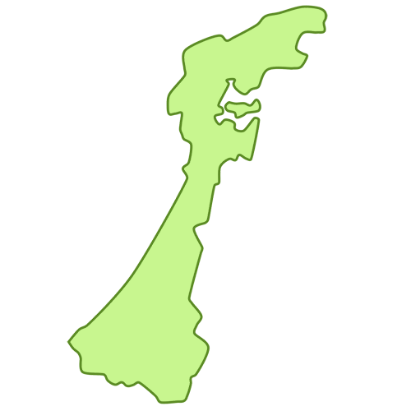
石川県（いしかわけん）
金沢市（かなざわし）

Slide 12
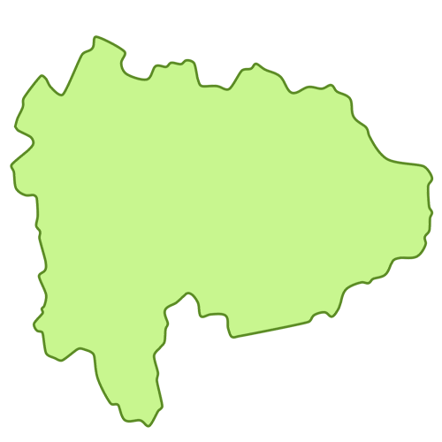
山梨県（やまなしけん）
甲府市（こうふし）

Slide 13
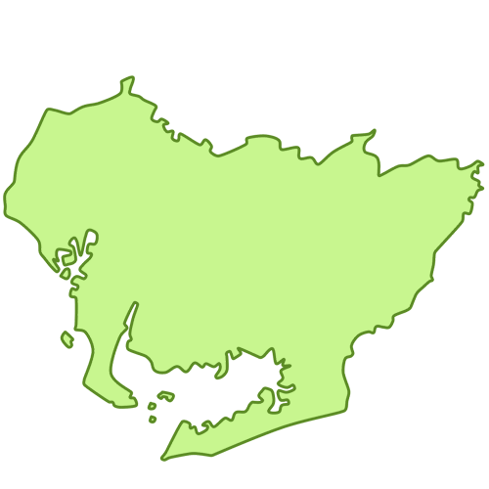
愛知県（あいちけん）
名古屋市（なごやし）

Slide 14
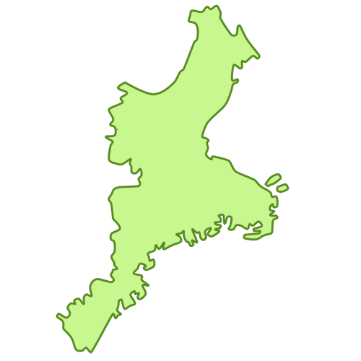
三重県（みえけん）
津市（つし）

Slide 15
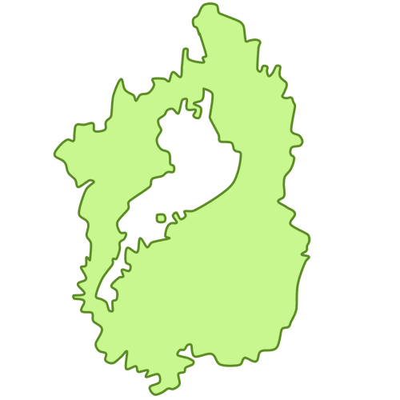
滋賀県（しがけん）
大津市（おおつし）

Slide 16
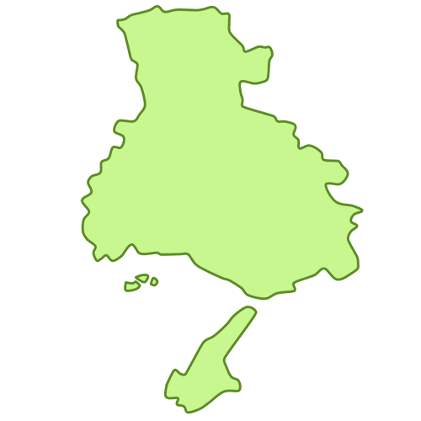
兵庫県（ひょうごけん）
神戸市（こうべし）

Slide 17
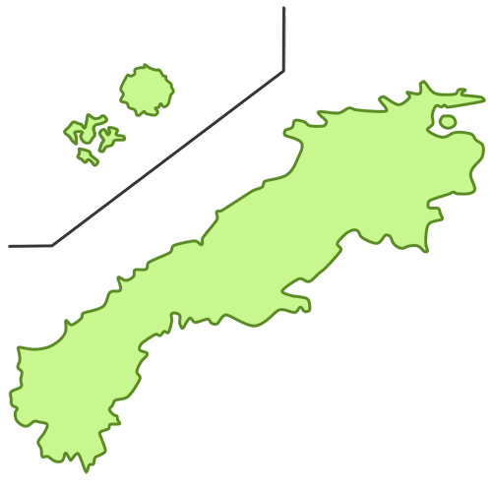
島根県（しまねけん）
松江市（まつえし）

Slide 18
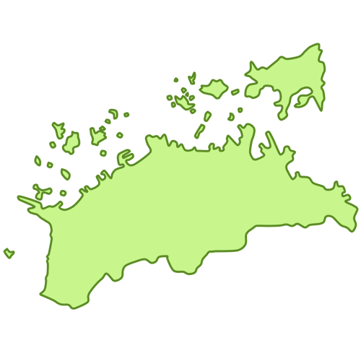
香川県（かがわけん）
高松市（たかまつし）

Slide 19
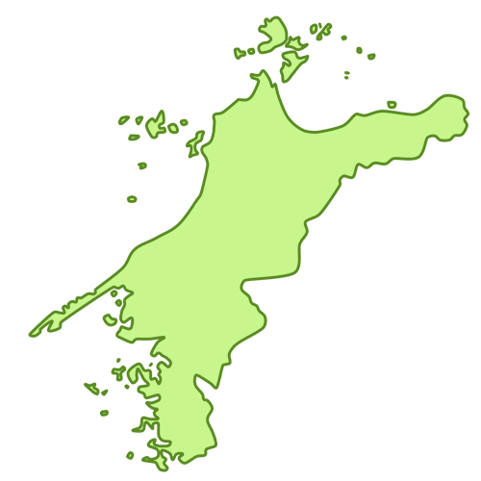
愛媛県（えひめけん）
松山市（まつやまし）

Slide 20
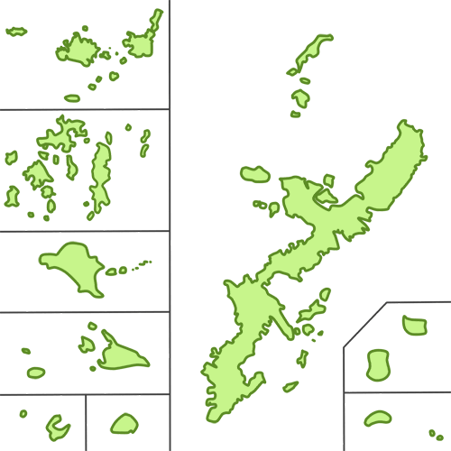
沖縄県（おきなわけん）
那覇市（なはし）

